Slide 1
粘滞系数的测定
大学物理实验教学中心

Slide 2


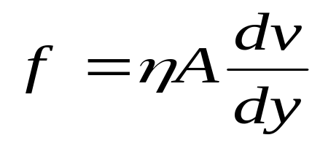

在流动的液体中，流速不等的流体形成不同的流层，各流层之间因速度不等而存在内摩擦力，称为粘滞阻力，它会阻碍流层的相对运动。根据流体力学知识可知，粘滞阻力 的大小与流层间的接触面积Ａ及垂直于速度方向的速度梯度 成正比，即
粘滞系数 的大小与液体的性质及温度有关。温度升高，液体的粘滞系数减小，而气体则相反。粘滞系数的测定在航空、造船、桥梁、化学、医学、水利工程中都有重大的实际意义。

Slide 3
实
验
目
的
了解物体在液体中运动所受的粘滞阻力、并测定流体的粘滞系数η。
研究液体粘滞系数随温度变化的关系。

Slide 4

实落验球一法
测
粘
滞
系
数
  仪器介绍
  实验步骤（点击播放）

Slide 5
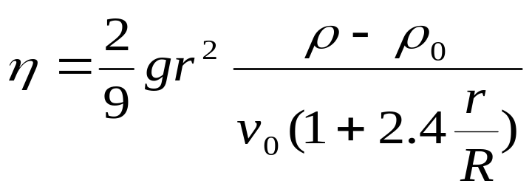
实验内容
在玻璃皿中任取六粒钢珠，用螺旋测微器测出直径取平均值。再用镊子将钢珠放入蓖麻油中自由下落，测出室温下小钢珠匀速通过某段距离L所需的时间，再将所有数据代入公式
计算粘滞系数η及不确定度（数据表格自拟）。

Slide 6
变温粘滞系数的测定
实验二
  仪器介绍
  实验步骤（点击播放）

Slide 7
实
验
内
容
1、对待测液体进行水浴加热，到达设定温度后进行保温，由于热惯性，需待一段时间后，才能达到平衡。
2、选择5个不同的温度点，使小钢珠从中间自由落下，测出小钢珠经过某段距离L的时间，算出液体粘滞系数。
3、作液体粘滞系数随温度变化的关系曲线图。

Slide 8

注
意
事
项
落球法时刻度线要尽量往下选取 ，最好在始末位置的旁边做个标记。
控温装置上设定的是下一组实验的温度。
读数时待控温装置指示灯熄灭后、温度计稳定后再读取读数。
控温装置的温度只能往上设定，所以尽量不要按过头。
螺旋测微计使用时要注意零位误差
实验参数：内筒内半径：R=18.5mm
蓖麻油密度：

Slide 9
实
验
结
束
若有不清楚的地方，欢迎同学们自己重新播放观看！

